Slide 1

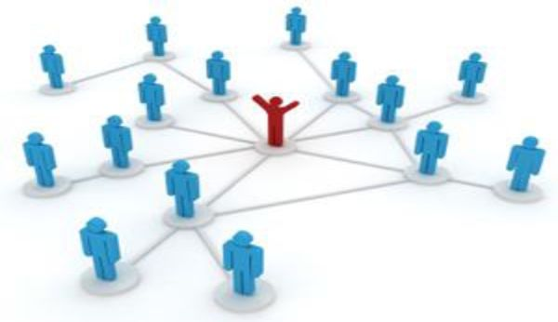
SMART RUSSIA: "Возрастная периодизация и цифровая грамотность: базовые цифровые компетенции для каждого уровня образования."
Москва 11 октября 2018
Возрастная периодизация и цифровая грамотность: базовые цифровые компетенции для каждого уровня образования ИКТ и Рамочная программа действий ЮНЕСКО «Образование 2030».
United Nations Educational, Scientific and Cultural Organization
UNESCO Institute
for Information Technologies
in Education
POLICY ADVOCACY AND RESEARCH
TECHNICAL ASSISTANCE
TEACHER
PROFESSIONAL
DEVELOPMENT
DIGITAL PEDAGOGY
OPEN EDUCATIONAL RESOURCESAND LEARNING MATERIALS
NETWORKING AND PARTNERSHIP
Профессор Хорошилов Александр Владиевич консультант Финансового Университета Руководитель ИИТО ЮНЕСКО (2014-2017гг)
akhor@list.ru http://iite.unesco.org

Slide 2
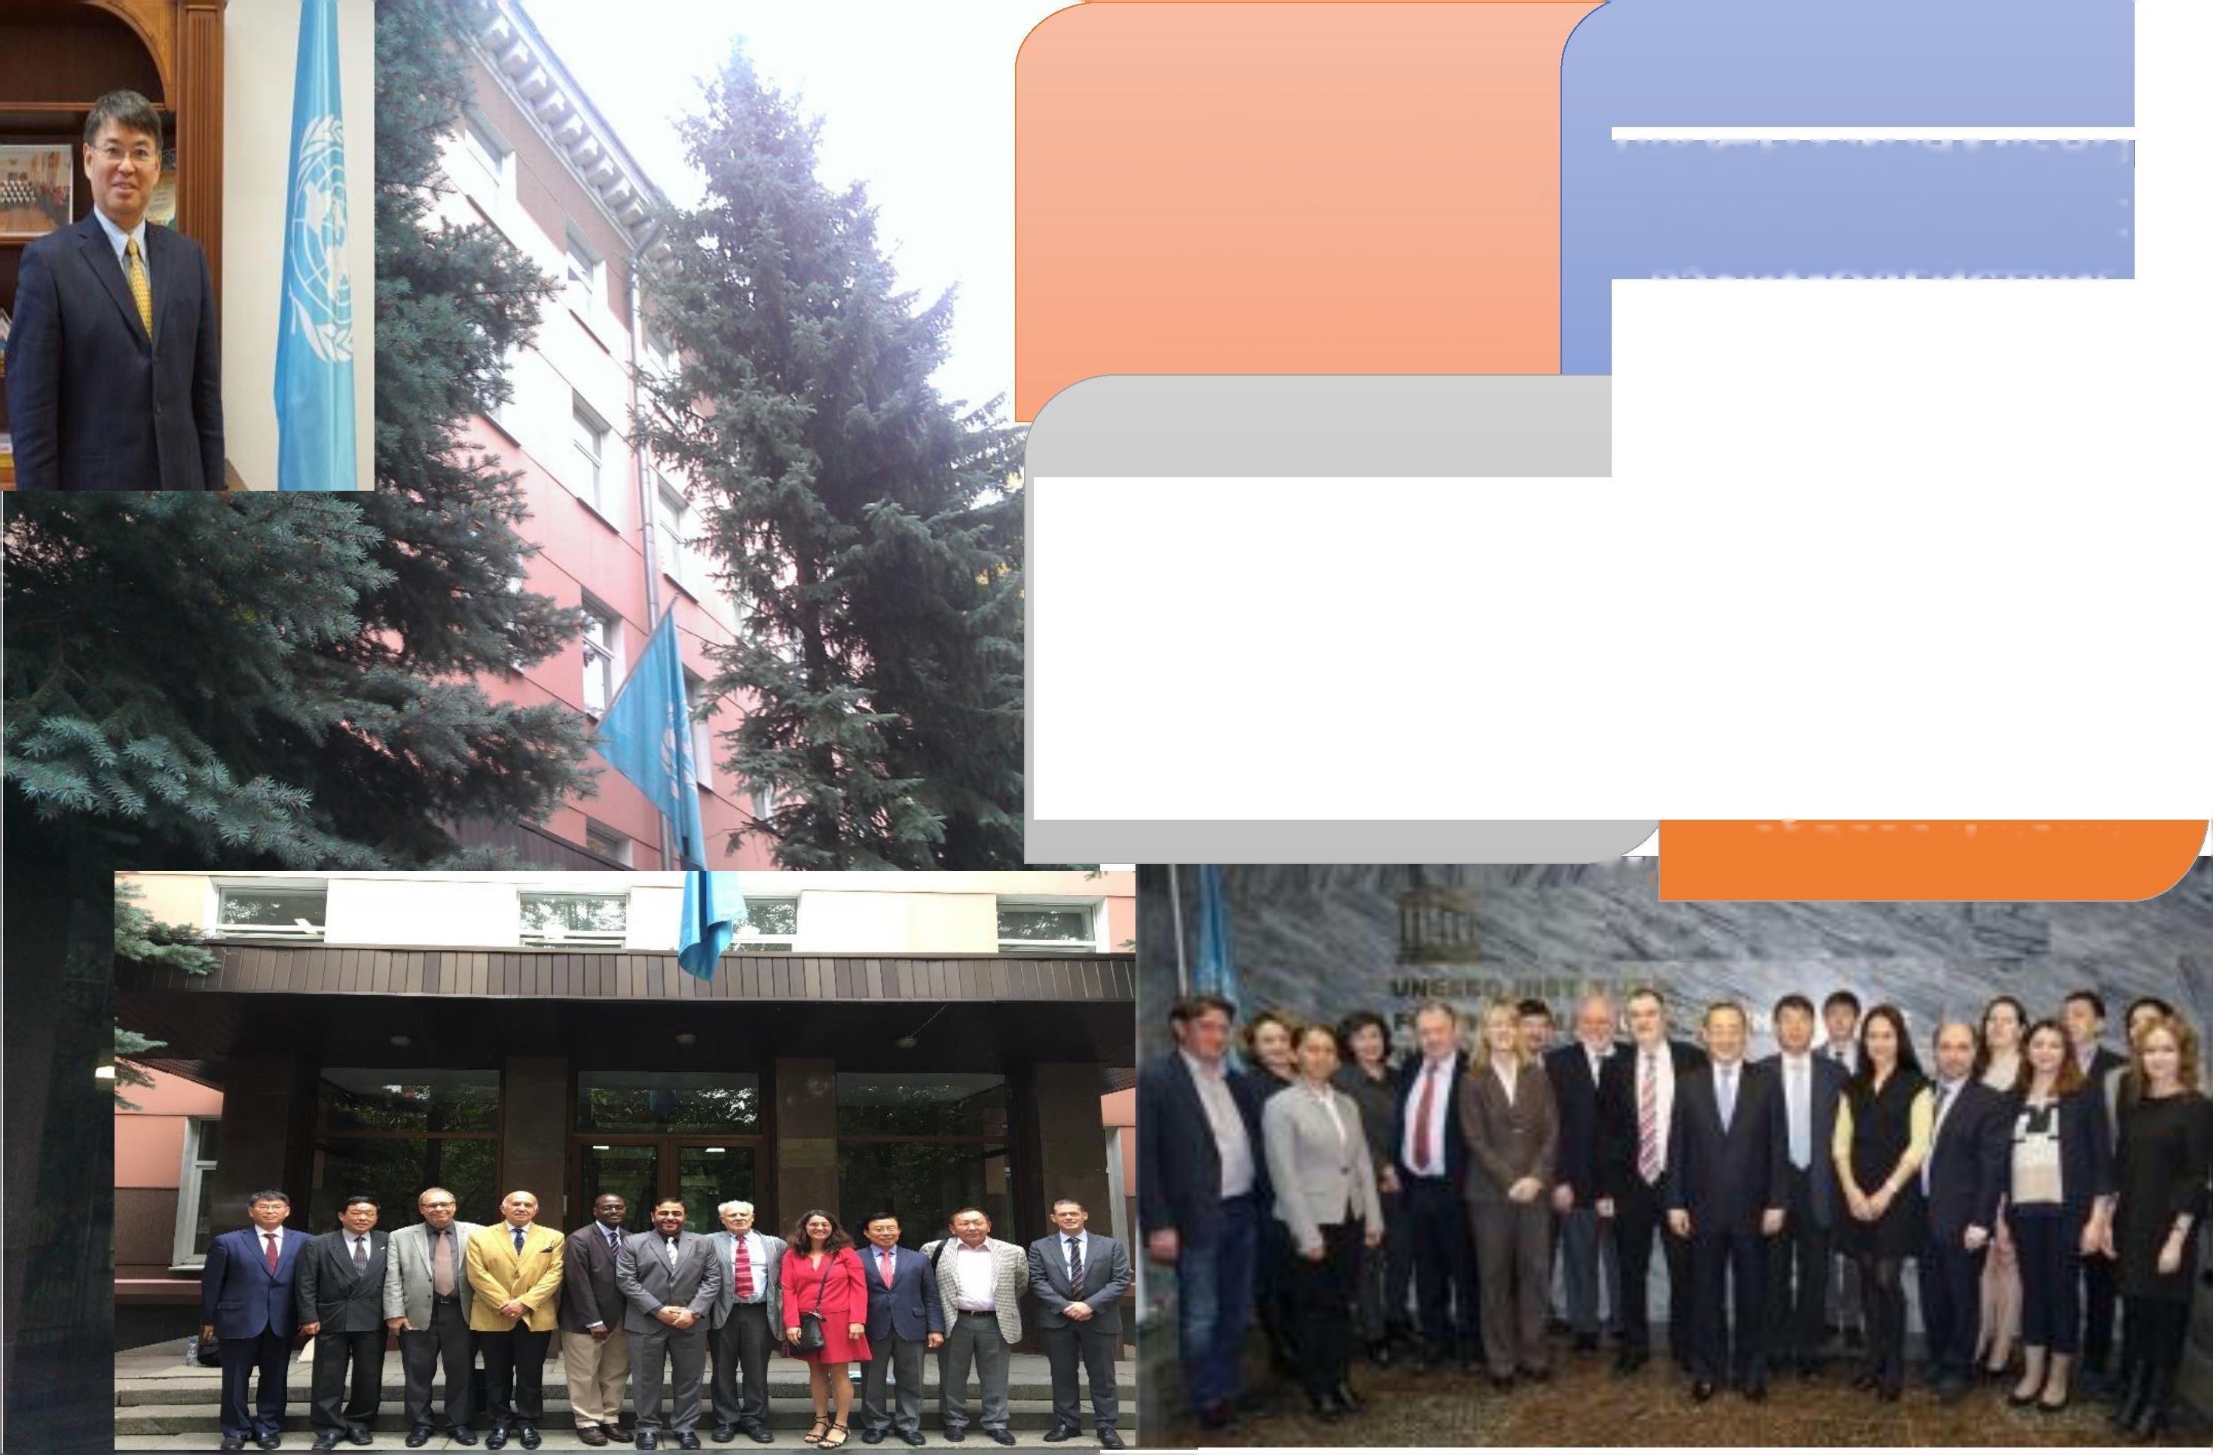
hi:
ИИТО ЮНЕСКО приветствует участников конгресса SMART RUSSIA!Ill!
United Nations Educational, Scientific and Cultural Organization
ПОЛИТИКА, ИССЛЕДОВАНИЯ, ТЕХНИЧЕСКОЕ СОДЕЙСТВИЕ
ПРОФЕССИОНАЛЬНОЕ РАЗВИТИЕ, СЕТЕВОЕ ВЗАИМОДЕЙСТВИЕ
ИКТ в
образовании в области здоровья и профилактики здорового образа жизни
ЦИФРОВАЯ ПЕДАГОГИКА, ООР, УЧЕБНЫЕ МАТЕРИАЛЫ
/1,
*
»

Slide 3

Характеристики Цифровой эпохи

Slide 4

Цифровая ЭПОХа - Новый этап развития человечества, связанный с
построением глобального информационного/цифрового общества, основанного на знаниях.
• Сегодня можно с полной уверенностью утверждать, что человечество вышло на качественно новый этап своего развития, связанный с построением глобального информационного/цифрового общества..
• Начало формирования идеологии информационного общества относится к Японии конца 60х годов прошлого тысячелетия.
• однако Очень быстро термины "информационное общество", а затем и "цифровое общество"стали общепринятыми , хотя и достаточно разнообразно определяемыми, а построение информационного/цифрового общества в наши дни уже является важнейшей целью многих международных и национальных организаций, профессиональных ассоциаций и сообществ, государственных и предпринимательских структур. Более того, проблемы построения информационного/ цифрового общества составляют общую платформу взаимодействия всех хозяйствующих субъектов современной экономики для достижения целей устойчивого развития, определенных ООН.
• При этом важнейшим фактором структурных изменений в обществе является информатизация или цифровизация социальной сферы и экономики.

Slide 5

Знания - принципиально новый ресурс, определяющий устойчивое развитие национальной и мировой экономики
Знания = 3/4 всего общемирового богатства
Знания, представленные в цифровом виде :
не только
средства производства, но и
основной результат деятельности экономических субъектов информационного /цифрового общества.

Slide 6
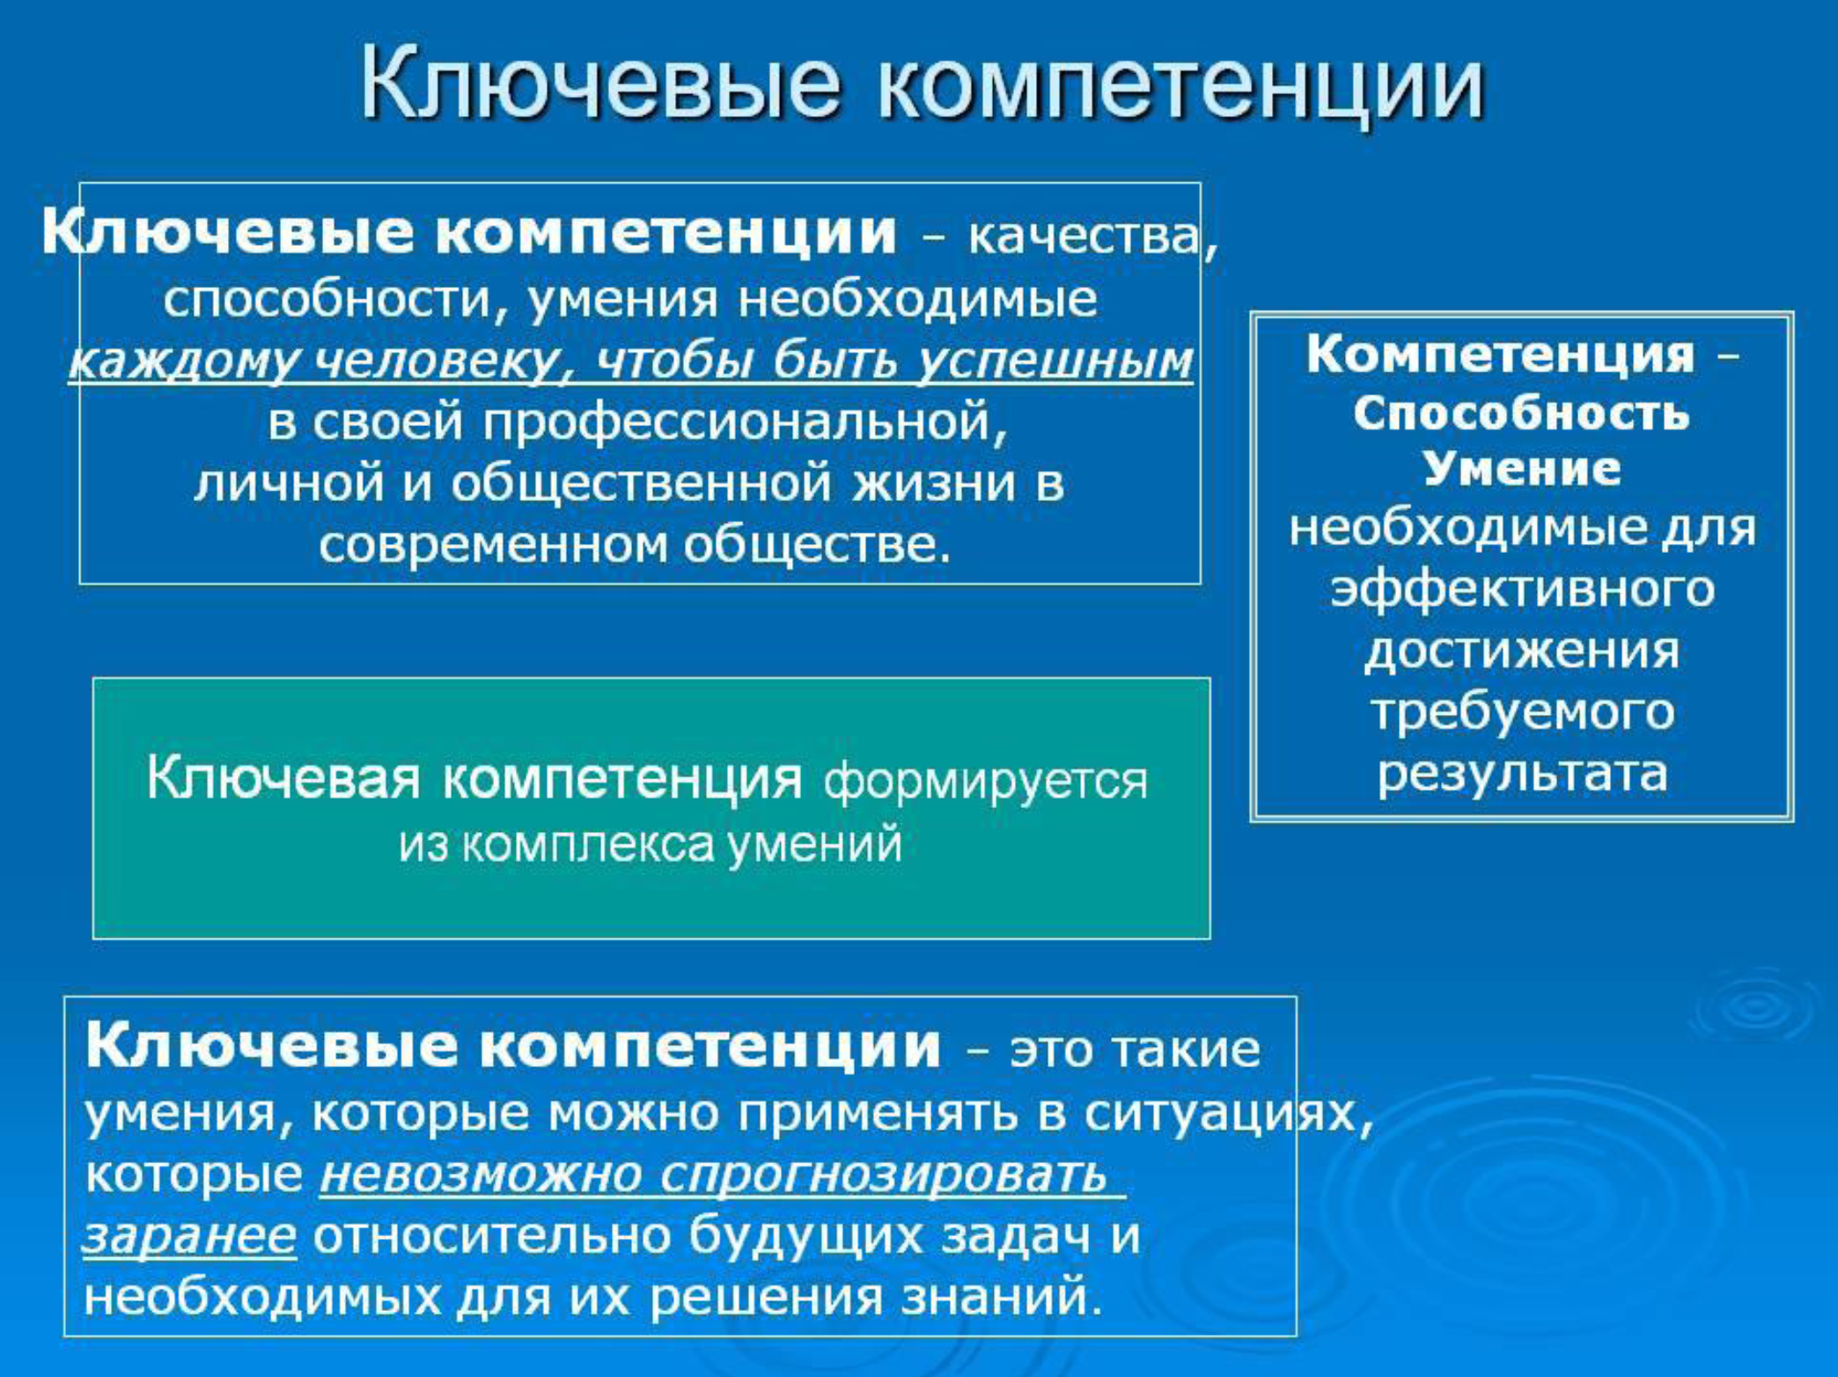
Ключевые компетенции цифрового общества

Slide 7
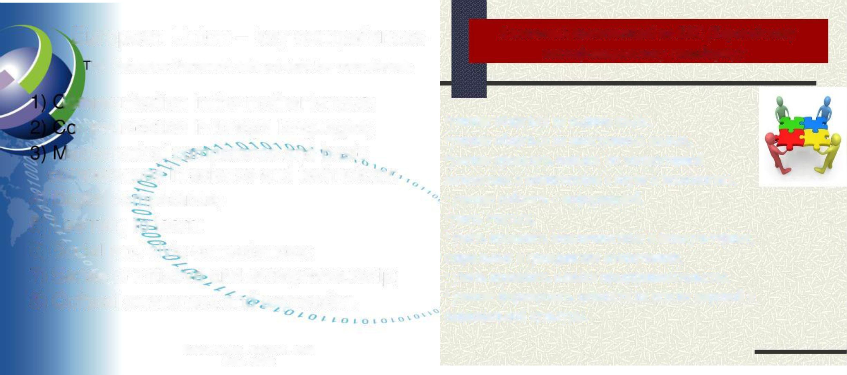
Ключевые компетенции по версии ЕС
European Union - key competences
8 ключевых компетенций no EKC (Европейскому квалификационному стандарту):
he Reference Framework sets out eight key competences:
iommunication in the mother tongue;
immunication in foreign languages;
•умение общаться на родном языке,
•умение общаться на иностранных языках,
•умение проявлять навыки по элементарной математике и компетенции в науке и технологиях,
• умение работать с информацией,
•уметь учиться,
• уметь проявлять межличностные и межкультурные, социальные и гражданские компетенции,
• уметь применять навыки предпринимательства,
• умение формировать ценности на основе мировой и национальной культуры.
lathematical competence and basic competences in science and technology;
4) Digital competence;
5) Learning to learn;
6) Social and civic competences;
7) Sense of initiative and entrepreneurship;
8) Cultural awareness and expression.
Sindre Rosvik ■ AGORA - Dehli India ■ 2009

Slide 8

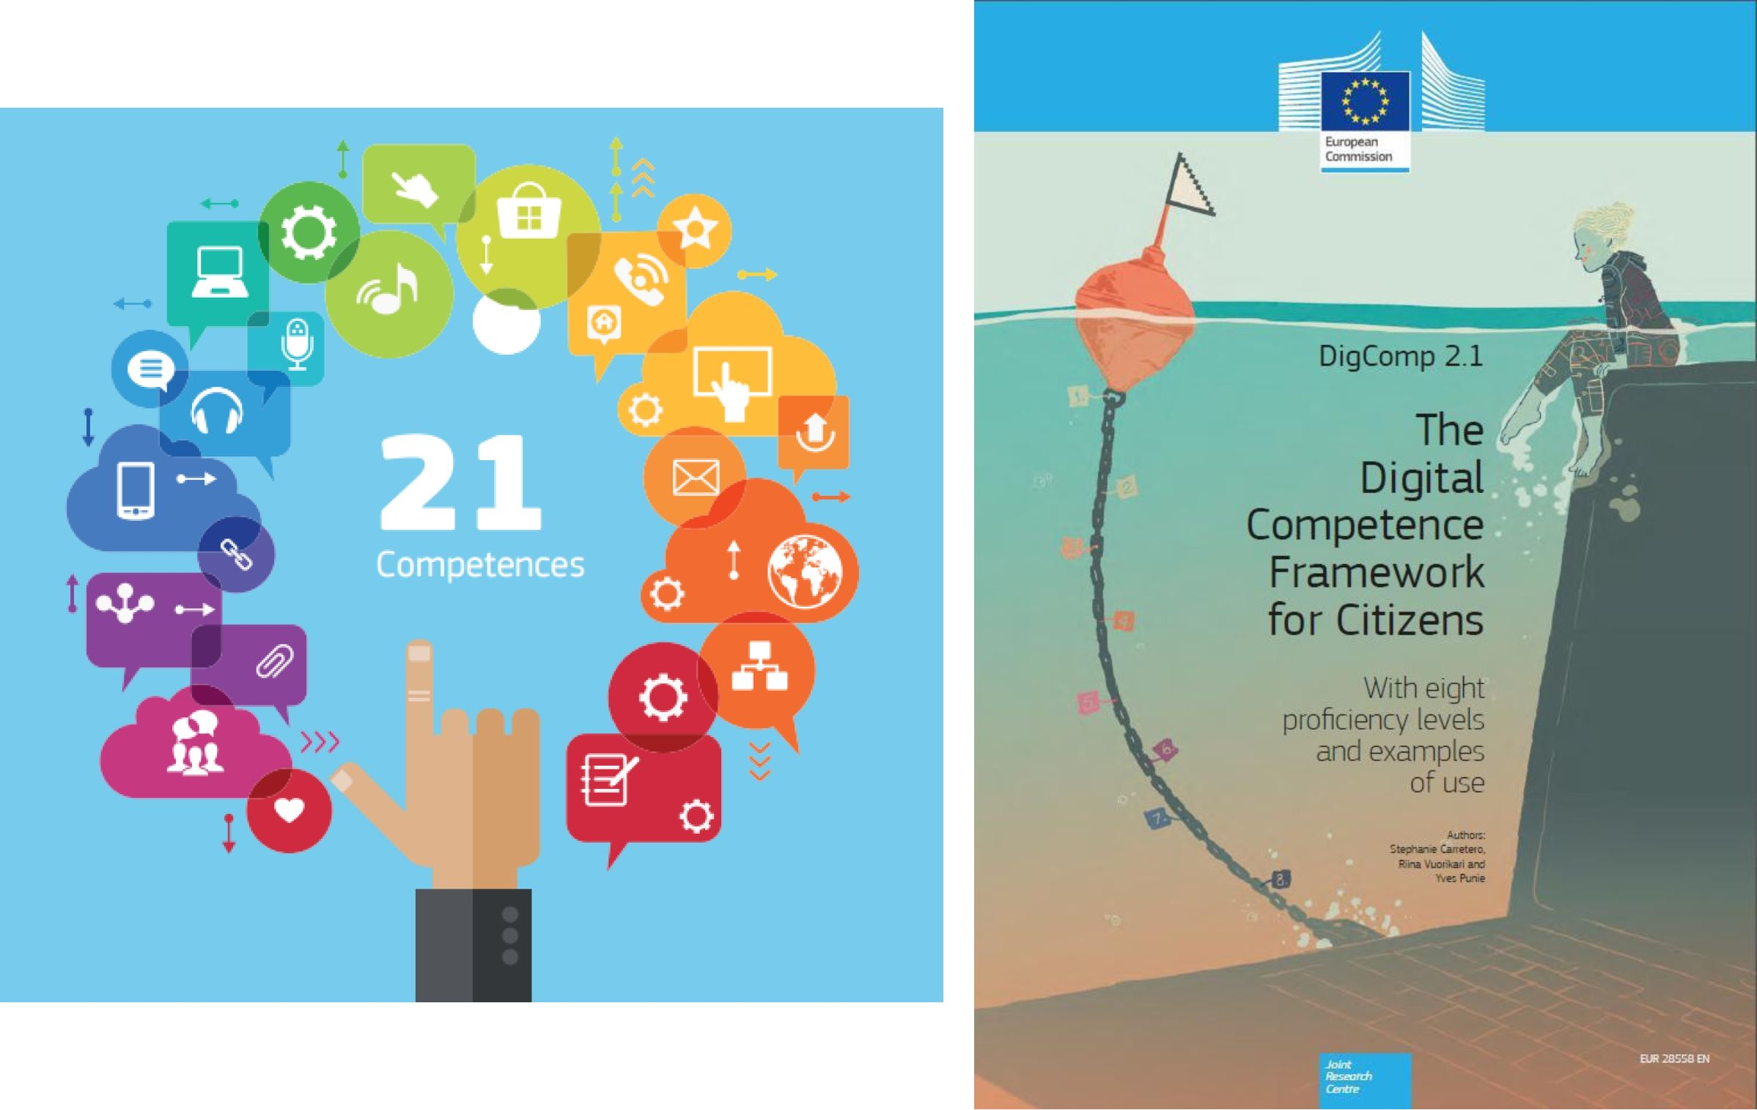

Рамка Цифровых компетенций для граждан
Европейского Союза
European
Commission
JRC SCIENCE FOR POLICY REPORT
DigComp 2.0:
The Digital Competence Framework for Citizens
Update Phase 1:
The Conceptual Reference Model
Riina Vuorikari, Yves Punie, Stephanie Carretero, Lieve Van den Brande

Slide 9
Учимся плавать в цифровом океане

Slide 10
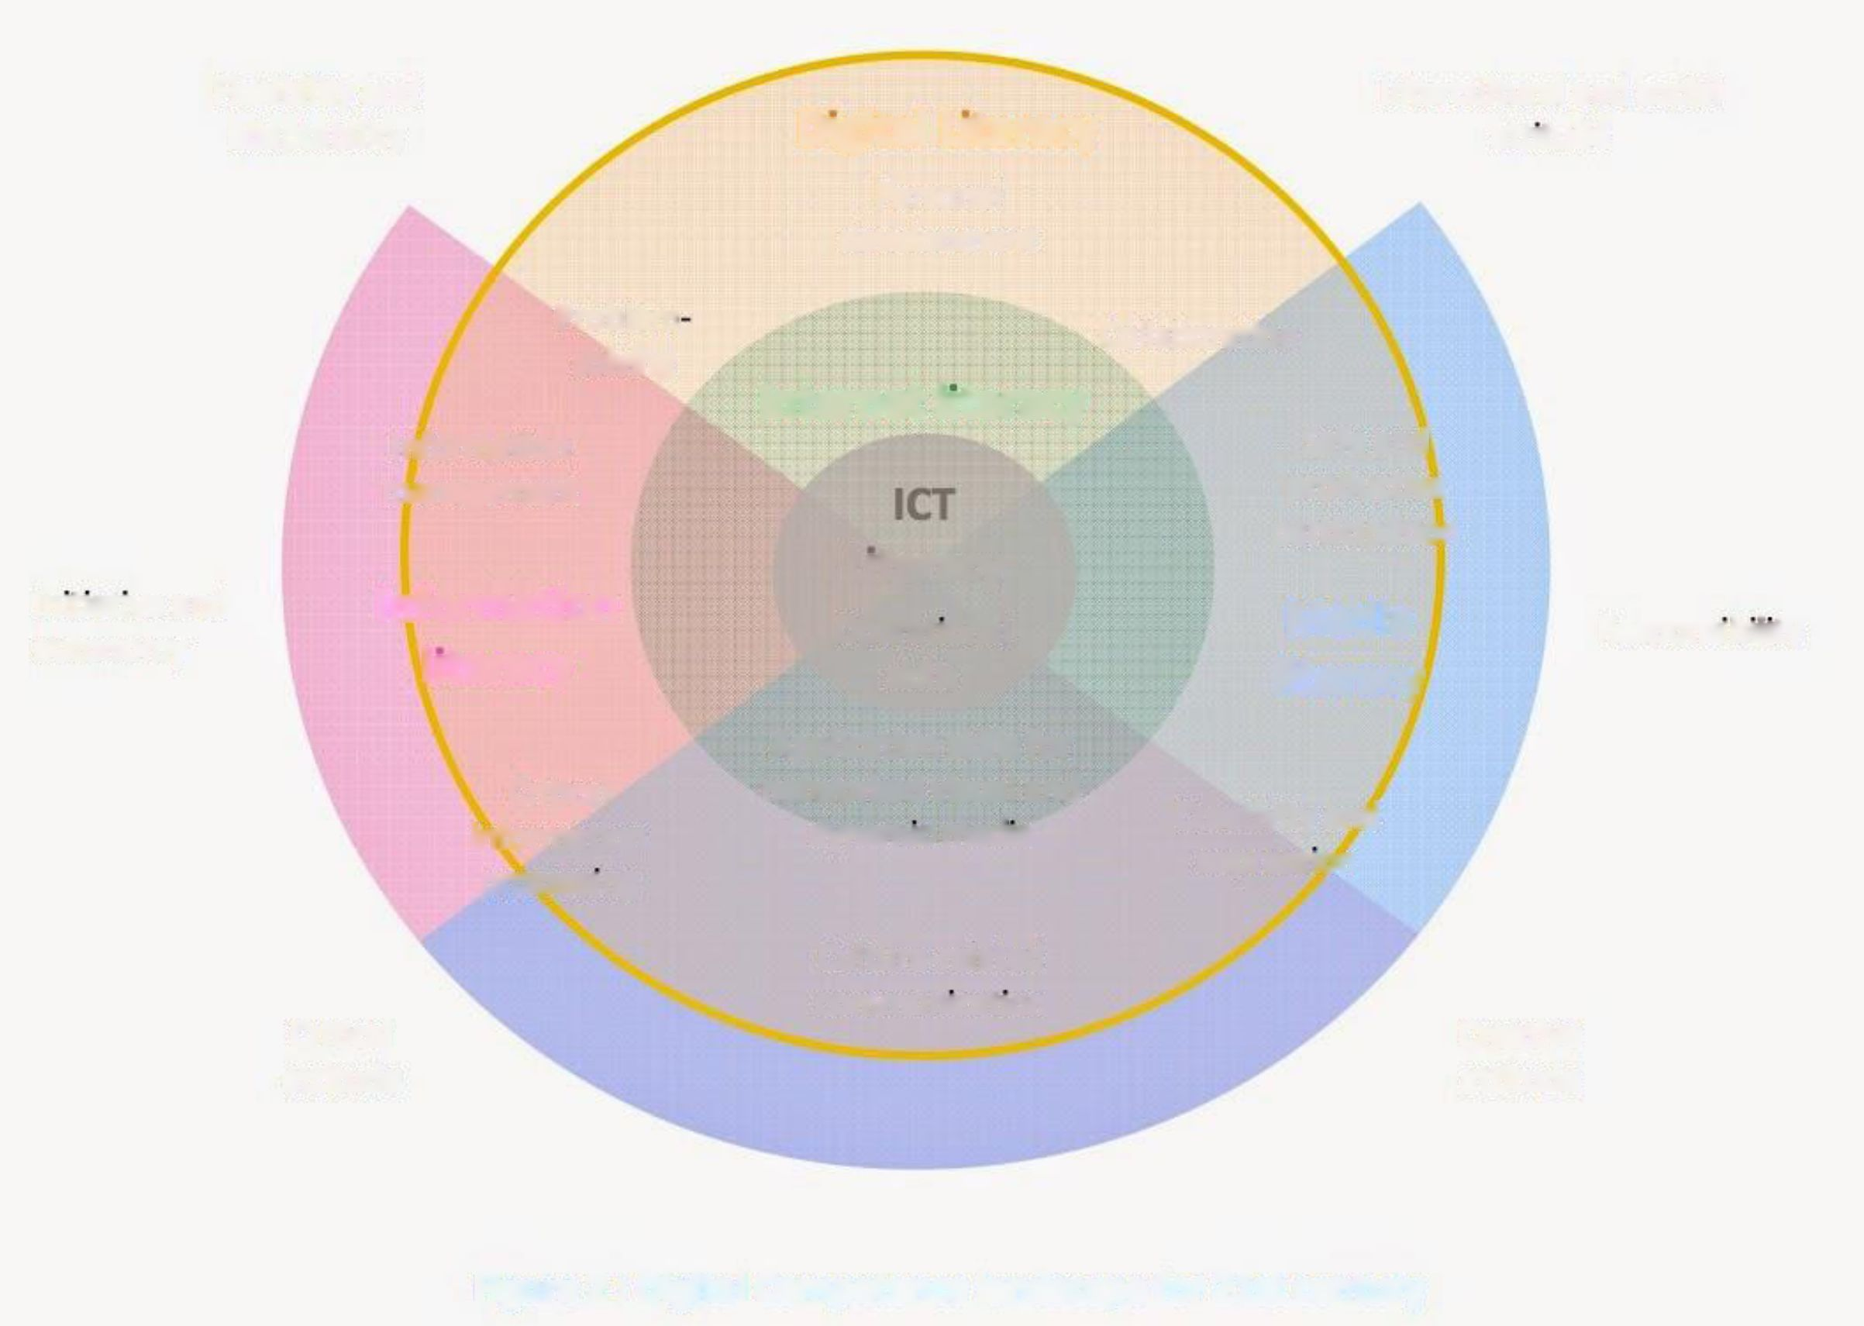
Ландшафт цифровых компетенций 21 века
Flexibility and
Digital Literacy
Intercultural and social
adaptability
attitude
Personal
development
Problem
Collaboration
solving
Internet literacy
Information
Safe and
management
productive
Literacy
participation
Initiative and
Information
Operational
Media
Responsibility
autonomy
literacy
skills
literacy
Application skills for
Critical
networked visual and
Creativity and
information
dynamic media
expression
processing
Culture-related
Critical
communication
Creative
attitude
attitude
Figure 2 : Digital Competence landscape for 21st century

Slide 11
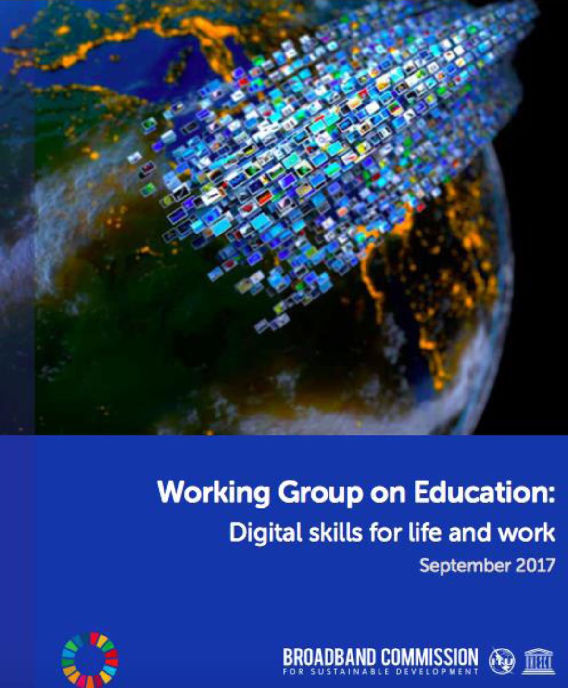
Цифровые навыки для жизни и работы
http://unesdoc.unesco.org/images/0025/002590/259013e.pdf

Slide 12

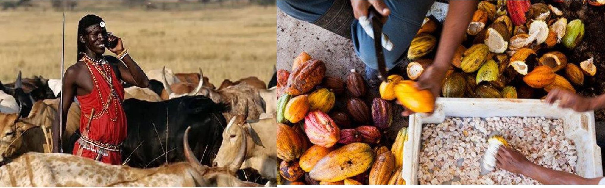
Глобальная рамка измерения цифровой грамотности
(статистический институт ЮНЕСКО - UIS)
• От фермера какао в Гане, использующего мобильный телефон для продажи сельскохозяйственных культур, до медсестры в Швеции, использующей телемедицину для проверки пациентов на дому -цифровая грамотность считается важным набором навыков, необходимых для поиска информации и общения в современном мире.
http://uis.unesco.org/en/blog/global-framework-measure-digital-literacy

Slide 13
ОБЛАСТЬ КОМПЕТЕНЦИЙ
КОМПЕТЕНТНОСТИ
0. Основы аппаратного и программного обеспечения | 0.1 базовые знания об оборудовании, такие как включение / выключение и зарядка, запирающие и блокирующие устройства 0.2 базовые знания о программном обеспечении, такие как управление учетными записями пользователей и паролями, вход в систему и настройка конфиденциальности и т. д.
1. Информационная грамотность и работа с данными | 1.1 просмотр, поиск и фильтрация данных, информации и цифрового контента 1.2 оценка данных, информации и цифрового контента 1.3 управление данными, информацией и цифровым контентом
2. Коммуникация и сотрудничество | 2.1 взаимодействие с помощью цифровых технологий 2.2 обмен данными с помощью цифровых технологий 2.3 участие в гражданстве через цифровые технологии 2.4 сотрудничество с помощью цифровых технологий 2.5 Сетевой этикет 2.6 управление цифровой идентичностью

Slide 14
ОБЛАСТЬ | КОМПЕТЕНТНОСТИ
КОМПЕТЕНЦИЙ
3.Создание цифрового контента | 3.1 разработка цифрового контента 3.2 интеграция и доработка цифрового контента 3.3 Авторское право и лицензии 3.4 Программирование
4. Безопасность | 4.1 защита устройства 4.2 Защита персональных данных и конфиденциальности 4.3 охрана здоровья и благополучия 4.4 охрана окружающей среды
5. Решение проблем | 5.1 решения технических проблем 5.2 Выявление потребностей и технологических решений 5.3 творческое использование цифровых технологий 5.4 выявление пробелов в цифровой компетентности 5.5 вычислительного мышления
6. Профессиональные компетенции | 6. Карьерные компетенции-это знания и навыки, необходимые для работы со специализированным оборудованием/программным обеспечением в конкретной области, таким как инженерное программное обеспечение или аппаратные средства или использование систем управления обучением для предоставления полностью онлайновых или смешанных (композитных) курсов.

Slide 15
Медиа-информационная грамотность
• Медийно-информационная грамотность представляет собой комплексное понятие, предложенное ЮНЕСКО в 2007 г. МИГ охватывает все компетенции, связанные с информационной грамотностью и медиаграмотностью, включая также цифровую или технологическую грамотность. В контексте МИГ наибольшее значение имеют разнообразные взаимосвязанные компетенции, необходимые для того, чтобы улучшить взаимодействие людей с информацией и медиа, в том числе и в учебных целях и ситуациях.
• Медийно-информационная грамотность -это совокупность знаний, навыков, установок, компетенций и практик, которые позволяют обеспечить эффективный доступ, анализ, критическую оценку, интерпретацию, использование, создание и распространение информации и медийных продуктов с использованием всех необходимых средств и инструментов на творческой, законной и этичной основе. МИГ является неотъемлемой частью т.н. «навыков XXI века», или «мягких» навыков.

Slide 16
«Цифровое будущее. Каталог навыков медиа- и информационной грамотности».
- Москва, Межрегиональный центр библиотечного сотрудничества (МЦБС), 2013.
• В данном издании представлены ключевые навыки компетентного использования информации во всех ее формах,
• объединенные в ^рамках всеобъемлющего и системного подхода к концепции медиа- и информационной грамотности.
• Рассматриваются все возрастные группы в рамках формального образования и обучения на протяжении всей жизни.
• Издание предназначено для педагогов, специалистов в области медиаобразования и библиотечно-информационных наук, а также руководителей и экспертов органов управления в сфере культуры, науки и образования, представителей
• СМИ, родителей.
• http://www.ifapcom.ru/files/News/Images/2013/mil cat rus.pdf

Slide 17

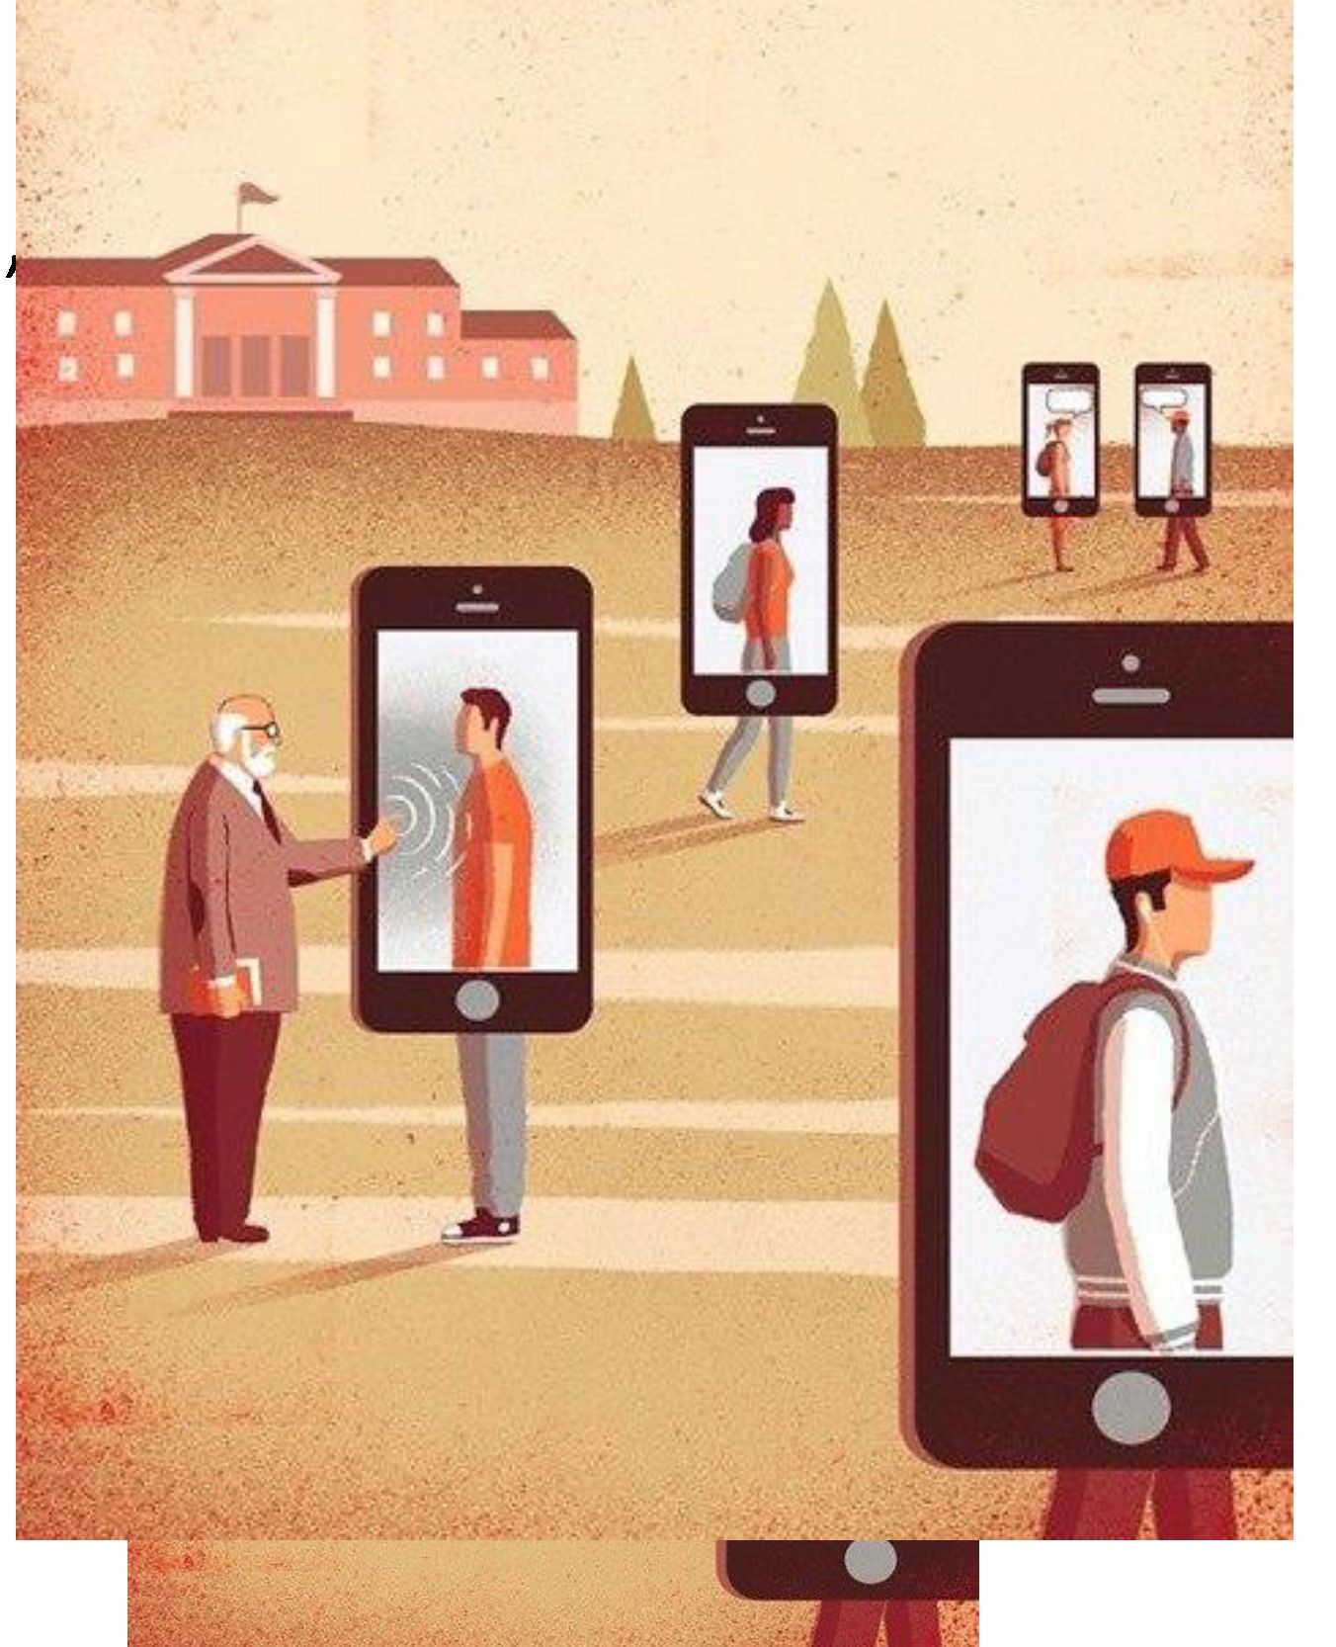
_{пЛ}занно^
Цифровое поколение (Поколение Z)
Теория поколений (William Strauss, Neil Howe)
Рожденные после 2000 г.
«Коренные Жители» Сети -Цифровые аборигены
Интересы: Наука, технологии искусство, социальные коммуникации, здоровый образ жизни
Навыки: интернет, социальные сети и медиа,мобильные устройства, планшеты,
VR- и BD-реальность
С рождения - в Сети
Не боятся общения с незнакомыми людьми
Мало читают
Много смотрят
NNlOAOXNjn T3Td AYd АФ
ФОНД Р0 иви IV н ИНТЕЛЕ!

Slide 18


ытолохиэп ТЭТНЛУЯАФ

Slide 19


NNlOAOXNDn ТЭТЛАУХАФ
№НД РАЗВИТИЯ 1ИИГТ£ЙНЁТ

Slide 20
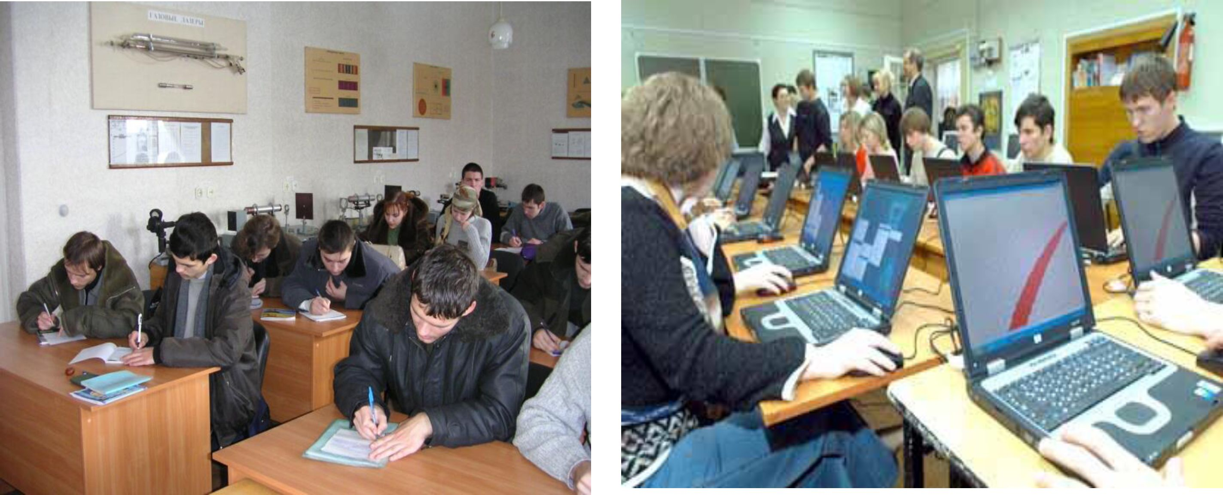
Какой колледж или университет встретит поколение Z?

Slide 21
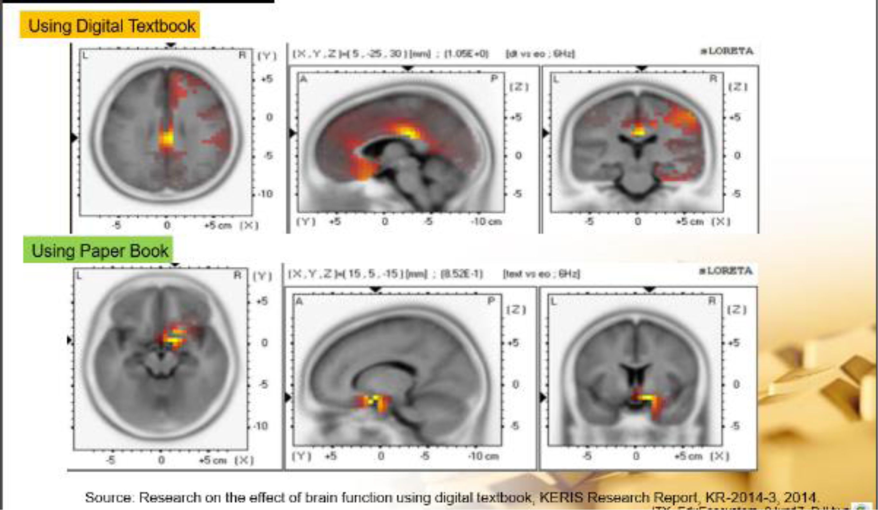
Сравнение томограмм головного мозга учащихся, задействованных при работе с электронным и обычным учебником

Slide 22
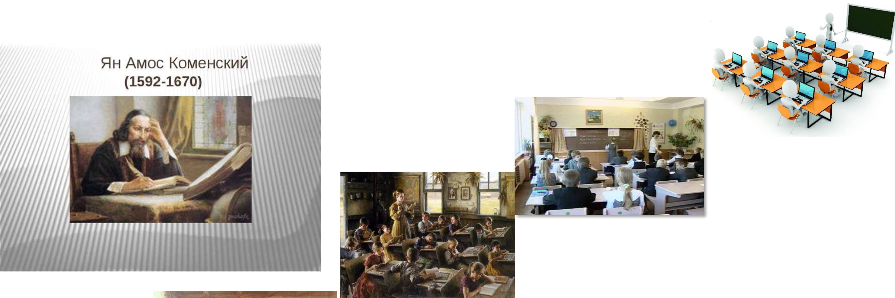
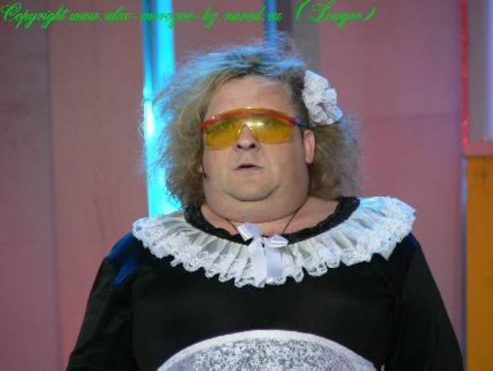
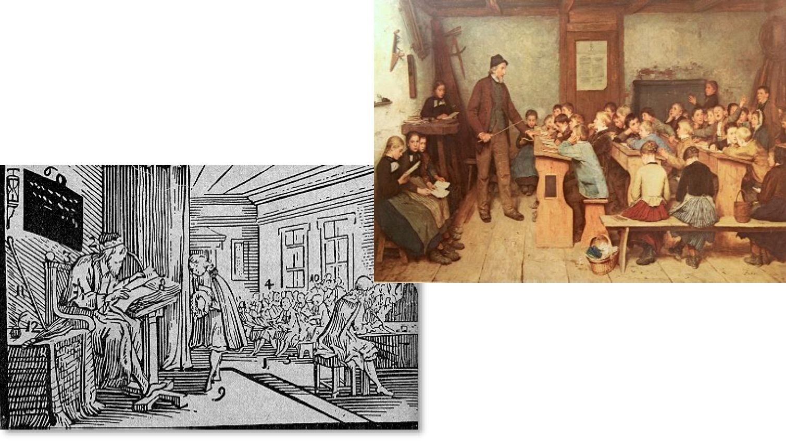
Вопрос: Цифровая педагогика. Модель организации учебного
процесса
прошло 400лет
Цифровая педагогика ?

Slide 23



Решение: Изменение роли педагога и переход от традиционной модели организации учебного процесса, сконцентрированного вокруг учителя,
“ к новой, концентрирующей учебный процесс вокруг учащегося.
От «Педагогической диктатуры» и авторитарной педагогики к “Педагогической демократии» и гуманистической педагогике сотрудничества
http://fs.nashaucheba.ru/docs/270/index-1762195.html

Slide 24

Дорогие коллеги, приглашаю вас к сотрудничеству в области Цифровой грамотности, интеграции ИКТ и педагогики, и цифровой трансформации образования для достижения целей Рамки действий ЮНЕСКО «Образование - 2030» ! UNESCO.ORG
Публикации ИИТО ЮНЕСКО: http://ru.iite.unesco.org/publications/list/
Профессор Александр Хорошилов,
Благодарю за Внимание!
akhor@list.ru
http://iite.unesco.org

